Slide 1

GRUPO 4
Integrantes:
Fredy Palomino Huamani
Brandon Montiveros Llontop
Brahan Carbajal Tarazona
Keler Diaz Cahuana
Jhosue Leguia Valdivia

Slide 2



CAMBIO EN EL DÓLAR
Como ya vemos en las noticias, el dólar está teniendo una variación muy notable, ocasionando muchos problemas como para las personas que están en el negocio de importación o exportación que puede lograr alterar sus ganancias de manera muy dramática. Todo esto se debe por la inestabilidad política que está viviendo el país. Ocasionando muchos problemas para todos por la alza de precios en algunos productos, por ello presentaremos unos gráficos respecto a los cambios que está teniendo el dólar.

Slide 3
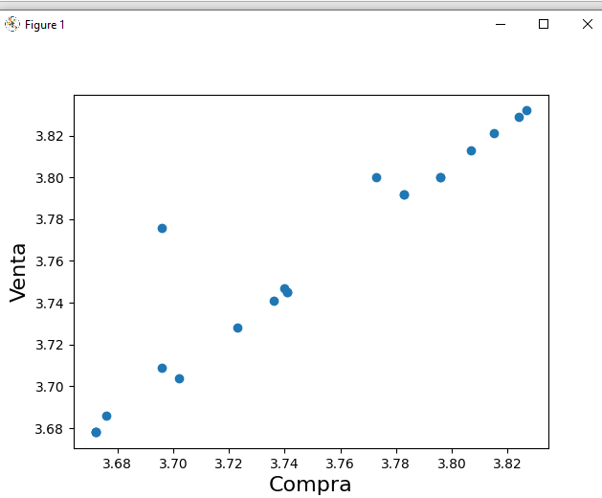
GRAFICO EN PY MAYO CAMBIO DE DOLAR
DIA | COMPRA | VENTA
1 | S/. 3.783 | S/. 3.792
2 | S/. 3.783 | S/. 3.792
3 | S/. 3.807 | S/. 3.813
4 | S/. 3.827 | S/. 3.832
5 | S/. 3.824 | S/. 3.829
6 | S/. 3.815 | S/. 3.821
7 | S/. 3.796 | S/. 3.800
8 | S./3.796 | S/ 3.80
9 | S/ 3.34 | S/ 3.34
10 | S/ 3.77 | S/ 3.80
11 | S/ 3.70 | S/ 3.78
12 | S/ 3.68 | S/ 3.69
13 | S/ 3.67 | S/ 3.68
14 | S/ 3.67 | S/ 3.68
15 | S/ 3.67 | S/ 3.68
16 | S/ 3.70 | S/ 3.70
17 | S/ 3.72 | S/ 3.73
18 | S/ 3.74 | S/ 3.75
19 | S/ 3.74 | S/ 3.74
20 | S/ 3.74 | S/ 3.75
21 | S/ 3.74 | S/ 3.75

Slide 4
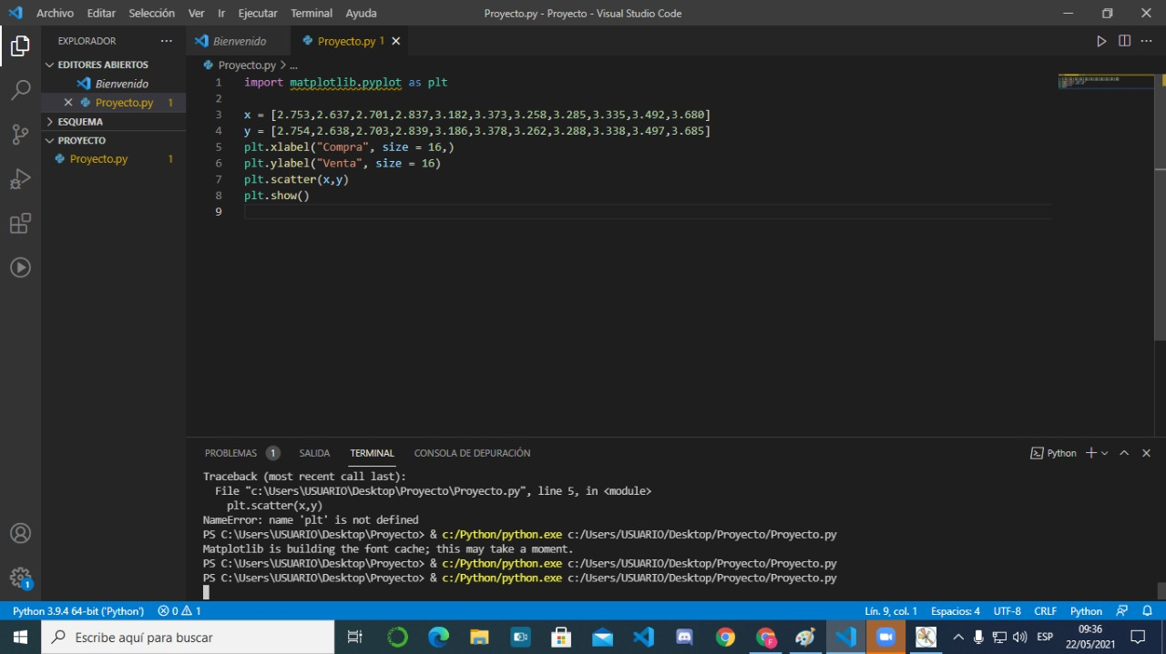
CODIGO EN PY

Slide 5
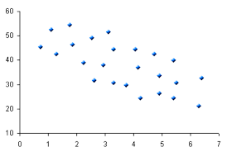
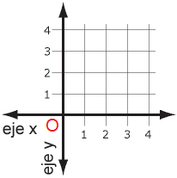
GRAFICO DE DISPERSION
Los gráficos de dispersión visualizan la relación entre dos variables numéricas, de forma que una variable se muestra en el eje x y la otra, en el eje y. Para cada registro, se traza un punto donde las dos variables se intersecan en el gráfico. Cuando los puntos resultantes forman una estructura no aleatoria, existe una relación entre las dos variables.
Guías:
Para dibujar una línea, introduzca un Valor donde desee que se dibuje la línea. Para crear un rango, introduzca un valor a. También puede agregar texto a su guía especificando una Etiqueta.
Títulos y descripción:
Los gráficos y los ejes usan títulos predeterminados basados en los nombres de las variables y el tipo de gráfico.

Slide 6
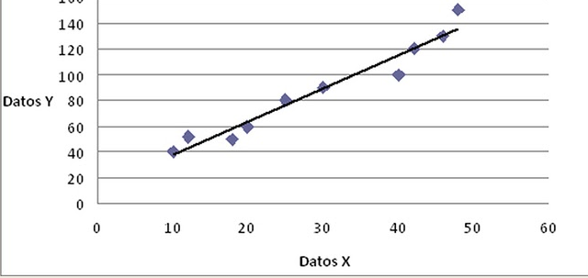
Gráfico de dispersión: ¿cómo usar esta herramienta de control de calidad?
Concepto
El diagrama de dispersión es una herramienta muy útil con la capacidad de mostrar relaciones no lineales entre variables y se puede determinar la estrategia a usar para controlar y supervisar el proceso de manera eficiente, mejorando así la calidad.
Pasos para elaborar un Grafico de Dispersión:
Identificar la situación y las variables. Lo primero que deben hacer las organizaciones es detectar el problema en cuestión.
Recolectar los datos de las variables. Se recopilan los datos que se analizarán para verificar la relación entre las variables.
Dibujar el plano cartesiano. En el eje X se encuentra la variable independiente y en el eje Y se coloca la variable dependiente.
Trazar las variables pareadas. Las variables son representadas por círculos.

